Slide 1

청년 AI 빅데이터 아카데미 6기
기초통계
B반 최효진

Slide 2
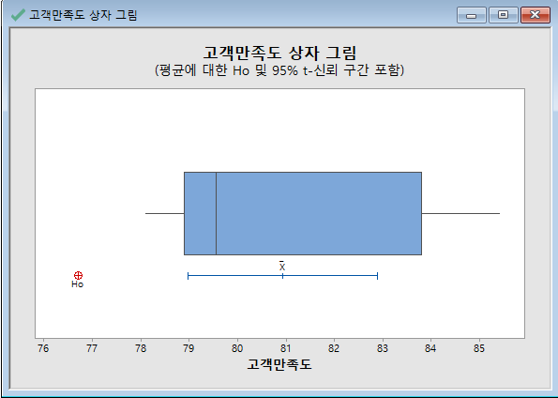
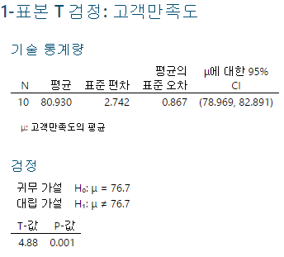
[실습] 평균 검정
1-sample t (수작업 계산 및 Minitab 결과 비교)
고객서비스센터의 고객만족도 평균은 76.7이다. 개선활동을 완료한 후 다음과 같은 10개의 고객 만족도 데이터를 얻었다. 개선활동이 만족도를 변화시켰는가?(α = 0.05) (고객만족도2.mtw)
가설수립
H₀ : ų₁ = ų₂
H₁ : ų₁ ≠ ų₂
α = 0.05
2) 가설 검정의 수행
모집단 표준편차를 모르기 때문에 t검정을 진행하였습니다. 미니탭 수행결과 p-value 값이 0.001나왔습니다.
3) 검정결과의 판단
- p-value 값이 0.001로 유의수준(0.05)보다 작기 때문에 대립가설이 채택되어 고객서비스센터의 개선활동이 만족도를 변화시켰다고 볼 수 있다.

Slide 3
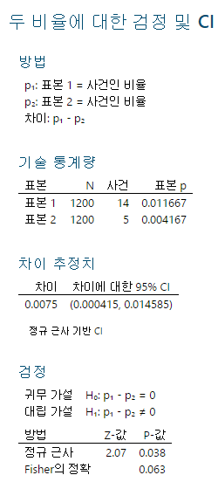
[실습] 비율 검정
2 Proportion test
동일한 제품을 생산하는 두 공장에서 불량률을 측정한 결과 아래와 같다.
두 공장의 불량률이 같다고 할 수 있는가? (유의수준(α) = 0.05)
공장 A : N1 = 1200, X1 =14
공장 B : N2 = 1200, X2 = 5
가설수립
H₀ : ų₁ = ų₂
H₁ : ų₁ ≠ ų₂
α = 0.05
2) 가설 검정의 수행
미니탭 수행결과 p-value 값이 0.038이 나왔습니다.
3) 검정결과의 판단
p-value 값이 0.038로 유의수준(0.05)보다 작기 때문에 대립가설이 채택되어 동일한 제품을 생산하는 두 공장의 불량률이 같다고 볼 수 없다.

Slide 4
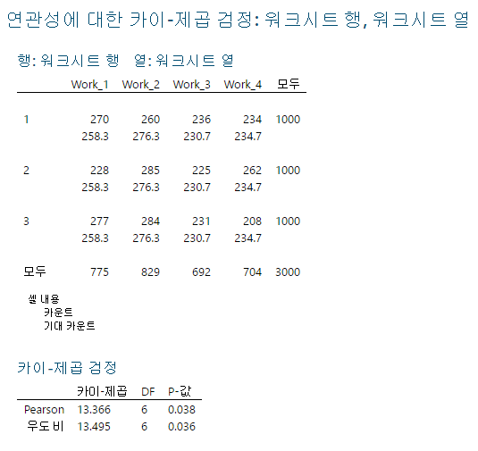
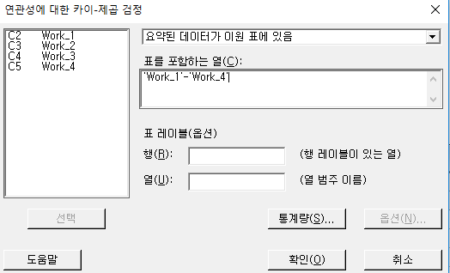
[실습] 카이제곱 검정
카이제곱 검정
근무조별로 철강제품을 생산하고 있는데, 생산 제품의 규격이 3가지 종류가 있다.
근무조별로 제품을 생산하는 부하는 차이가 있겠는가? (유의수준 0.05)
Steel | Work_1 | Work_2 | Work_3 | Work_4
HSG28 | 270 | 260 | 236 | 234
SS400 | 228 | 285 | 225 | 262
SPA-H | 277 | 284 | 231 | 208

Slide 5
[실습] 카이제곱 검정
카이제곱 검정
근무조별로 철강제품을 생산하고 있는데, 생산 제품의 규격이 3가지 종류가 있다.
근무조별로 제품을 생산하는 부하는 차이가 있겠는가? (유의수준 0.05)
Steel | Work_1 | Work_2 | Work_3 | Work_4
HSG28 | 270 | 260 | 236 | 234
SS400 | 228 | 285 | 225 | 262
SPA-H | 277 | 284 | 231 | 208
가설수립
H₀ : ų₁ - ų₂ = 0 -> 차이가 없다
H₁ : ų₁ - ų₂ ≠ 0 -> 차이가 있다
α = 0.05
2) 가설 검정의 수행
미니탭 수행결과 p-value 값이 0.038이 나왔습니다.
3) 검정결과의 판단
p-value 값이 0.038로 유의수준(0.05)보다 작기 때문에 대립가설이 채택되어 근무조별로 철강제품을 생산하는 부하는 차이가 있다고 볼 수 있다.

Slide 6
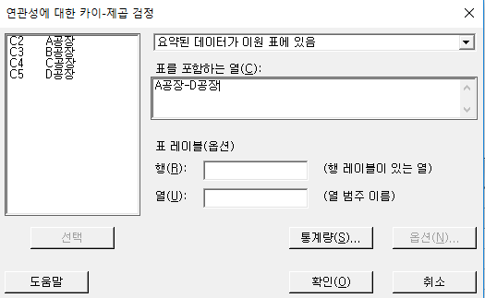
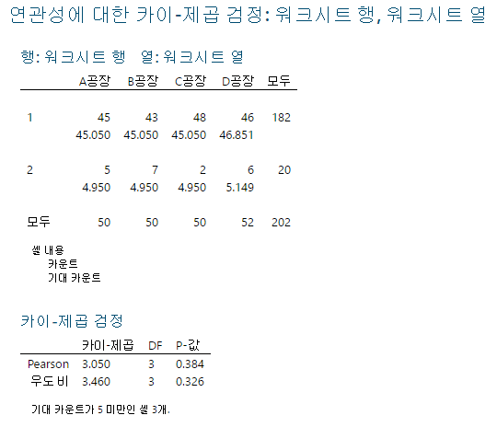
[실습] 카이제곱 검정
카이제곱 검정
4대 공장의 품질을 측정하였다. 공장간의 품질의 차이가 있는지 검정하고자 한다. (유의수준 0.05)
· A 공장 : 양품 45개, 불량 5개
· B 공장 : 양품 43개, 불량 7개
· C 공장 : 양품 48개, 불량 2개
· D 공장 : 양품 46개, 불량 6개
가설수립
H₀ : ų₁ = ų₂
H₁ : ų₁ ≠ ų₂
α = 0.05
2) 가설 검정의 수행
미니탭 수행결과 p-value 값이 0.384이 나왔습니다.
3) 검정결과의 판단
p-value 값이 0.384로 유의수준(0.05)보다 크기 때문에 귀무가설이 채택되어 4대의 공장간의 품질의 차이가 있다고 볼 수 없다.

